Slide 1


Northlands & Sunfield City
Primary & Pre-Primary School
Fabrication de carte de fête des mères
Week 10 UPPER and LOWER PPS Video On Creativity for Mother’s Day
References: www.youtube
Link:https://www.youtube.com/watch?v=yHQctTUkE94
Preparé par Miss Malini présenté par miss sujata

Slide 2

Activité: fabrication de carte de fête des mères
Ressources: des papiers colorés,une paire de ciseaux, un crayon et de la colle.
Objectifs: (1) L’enfant doit être capable d’observer la vidéo en suivant les instructions pour faire la carte.
(2) L’enfant doit pouvoir manipuler avec les différents matériaux afin de fabriquer la carte.

Slide 3
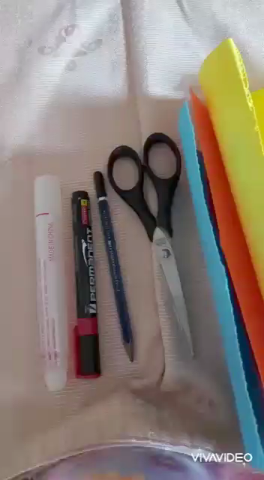

Slide 4

